Slide 1
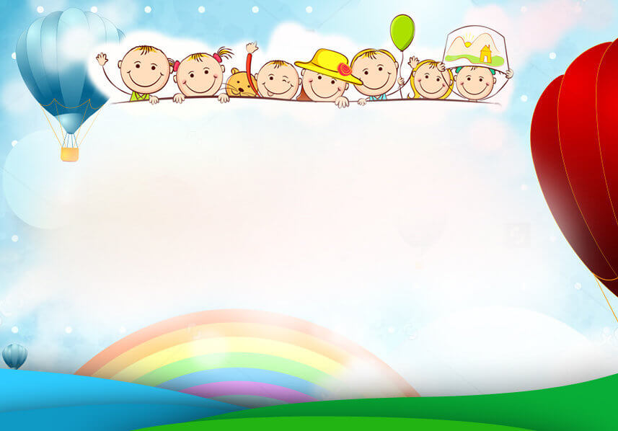
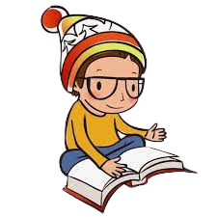
CHÀO MỪNG QUÝ THẦY CÔ ĐẾN THĂM LỚP VÀ DỰ GIỜ LỚP 2A5
HOẠT ĐỘNG TRONG THƯ VIỆN
ĐỌC TO NGHE CHUNG

Slide 3
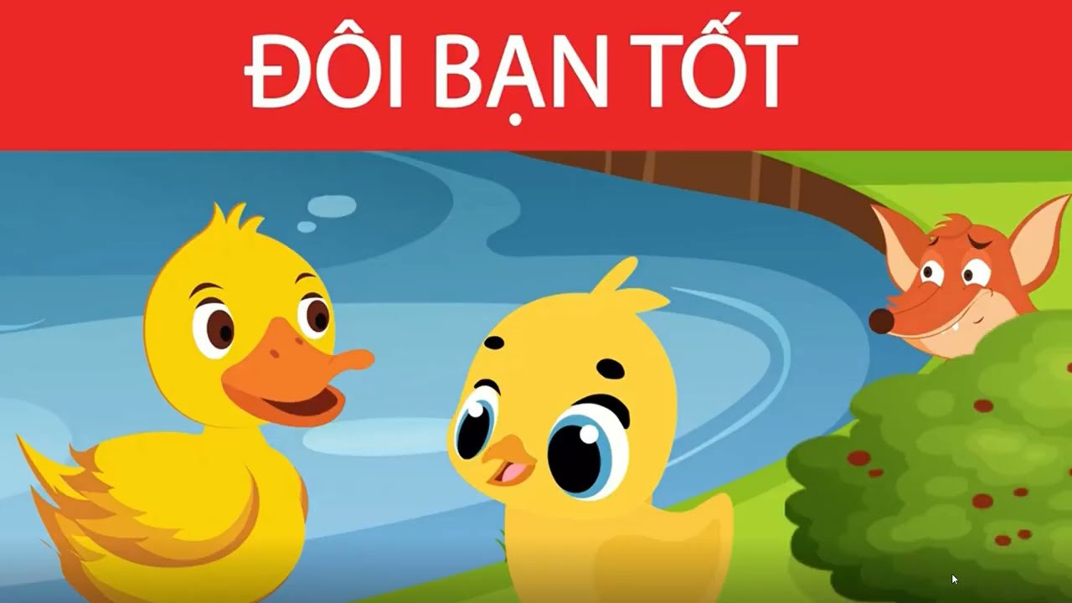

Slide 4
Giới thiệu từ khó hiểu
Lạch bạch : là bước đi nặng nề, chậm chạp trên đất
Lún: là nén chặt xuống nền đất làm nền đất biến dạng.

Slide 5
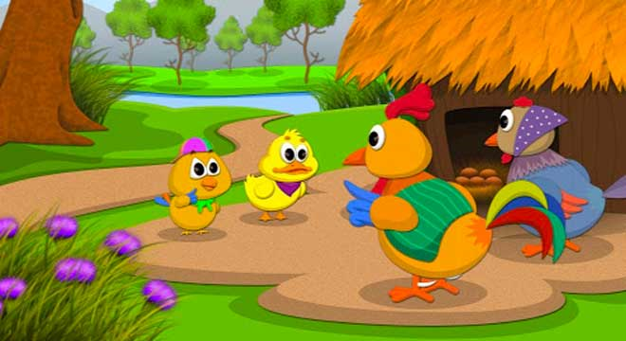
Thím vịt bận đi chợ đường xa, đem con đến gửi bác gà mái mẹ, gà mẹ gọi gà con ra chơi với vịt con.Gà con xin phép mẹ dẫn vịt con ra vườn chơi và tìm giun dế để ăn

Slide 6
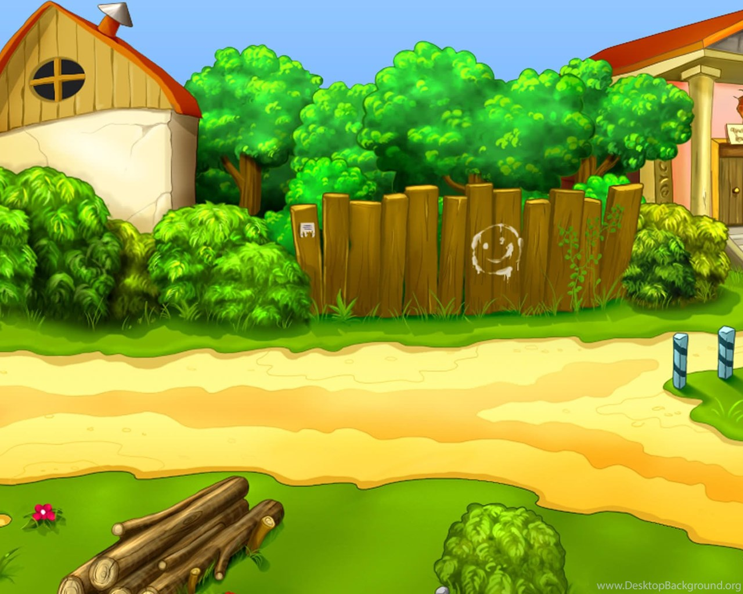
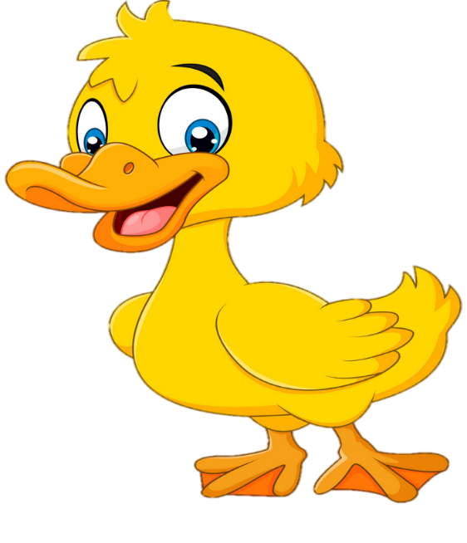
Gà con nhanh nhẹn đi trước còn vịt con thì lạch bạch theo sau. Ra đến vườn, gà con dùng đôi chân của mình bới đất tìm giun, đôi chân vịt con có màng nên không bới đất được mà cứ lạch bạch làm lún đất xuống.

Slide 7
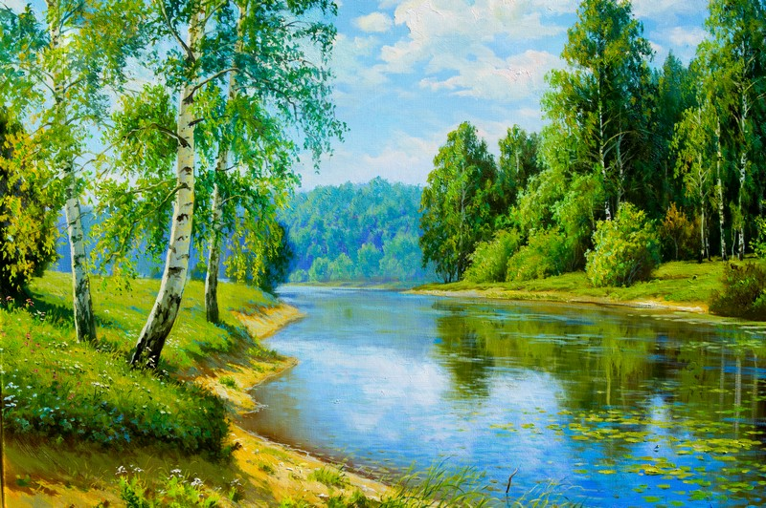
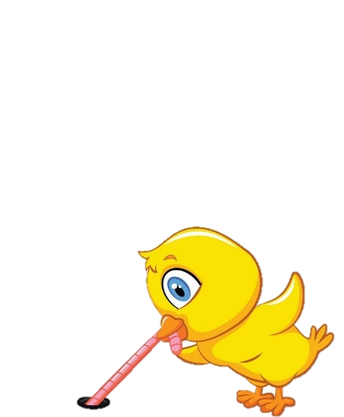
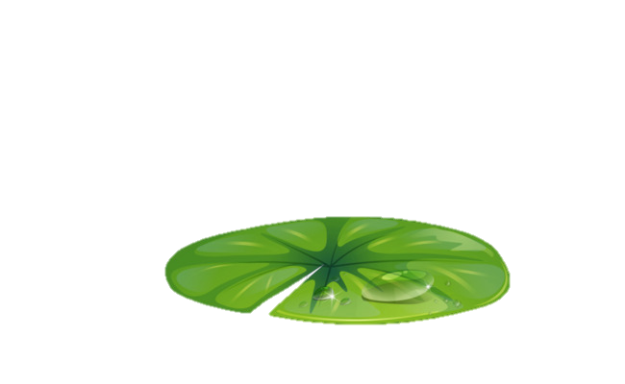
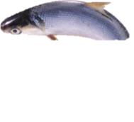
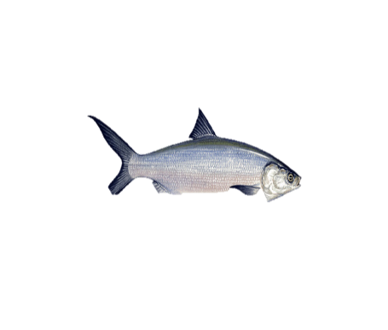
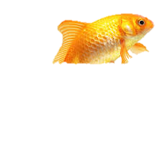
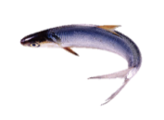
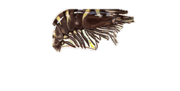
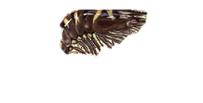
Gà con tức giận nói với vịt con:
- Bạn đi chỗ khác chơi đi, bạn cứ làm lún đất xuống khiến mình không tìm giun được.
Nghe gà con nói vậy, vịt con buồn bã bỏ ra phía bờ ao, ra đến ao vịt con thấy rất nhiều tôm cá đang bơi lội tung tăng, vịt con thích quá nhảy xuống ao bơi lội và mò tôm tép ăn.

Slide 8
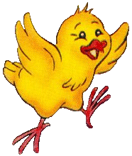
Ở gần đó có một con cáo nấp trong bụi cây, thấygà con đi kiếm ăn một mình nó định nhảy ra vồ gà con thì gà con kịp phát hiện ra và ba chân bốn cẳng chạy thẳng ra phía bờ ao, vừa chạy vừa kêu:
– Chiếp…chiếp…chiếp… cứu tôi với! cứu tôi với!.

Slide 9
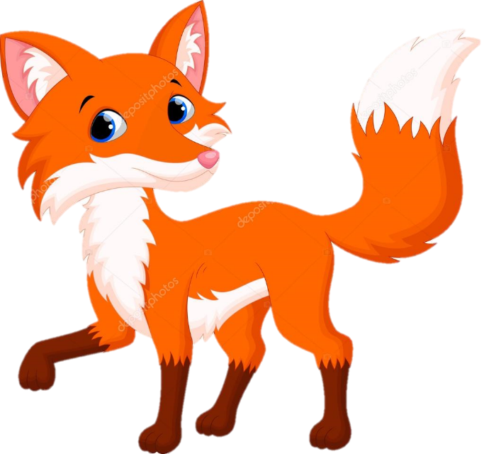
Thấy bạn kêu cứu, vịt con vội lao nhanh vào bờ, cõng bạn ra giữa ao.Cáo ta rất thèm thuồng nhưng đành liếm mép bỏ đi. Vịt con còn mò tôm tép cho gà con ăn. Gà con thấy rất ân hận vì mình đã đuổi bạn.

Slide 10
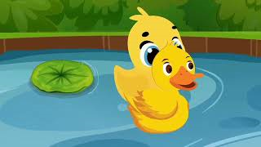
Từ đó mỗi lần vịt con sang nhà gà con chơi, gà con lại tìm giun cho vịt con ăn và hai bạn đã trở thành đôi bạn tốt.

Slide 11
SAU KHI ĐỌC
Trao đổi nội dung câu chuyện

Slide 12
Điều gì đã xảy ra ở phần đầu của câu chuyện?

Slide 13
Gà con rủ vịt con đi đâu? Vì sao vịt con không bới được giun?

Slide 14
Chuyện gì xảy ra khi gà con tìm bới giun một mình? Vịt con đã giúp gà con thoát khỏi cáo như thế nào?

Slide 15
Câu chuyện kết thúc như thế nào?

Slide 16
THẢO LUẬN NHÓM ( 2 phút)
1.Bạn hãy nêu ý nghĩa câu chuyện?
2.Bài học bạn rút ra sau khi nghe câu chuyện là gì?
.

Slide 17
HOẠT ĐỘNG MỞ RỘNG
1 - Viết những điều em thích về nhân vật hoặc câu chuyện vừa nghe.
2- Vẽ tranh về nhân vật hoặc hình ảnh em thích trong câu chuyện
3. Vẽ sơ đồ tư duy về nhân vật hoặc nội dung câu chuyện

Slide 18
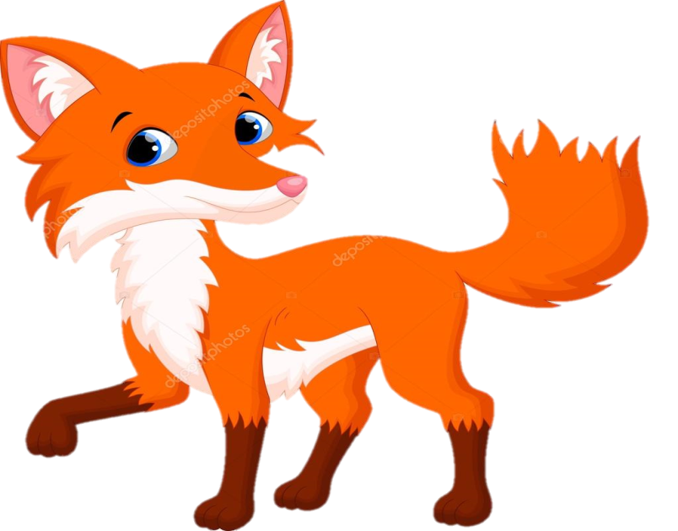

Slide 19
Trưng bày sản phẩm

Slide 20
Chúc các em chăm ngoan học giỏi !

